Slide 1
Любая концепция о природе - постольку научная, поскольку в ней представлена математика (МЕХАНИКА).
Иммануил Кант
МЕХАНИКА КЛИМАТА -
- физические механизмы
Р.И. Нигматулин
Институт океанологии им. П.П. Ширшова РАН
Механико-математический факультет МГУ
им. М.В. Ломоносова
Школа по нелинейным волнам-2020
Нижний Новгород, Институт прикладной физики РАН
01.03.2020

Slide 2
ГЛОБАЛЬНЫЕ КРИЗИСЫ
РОСТ НАСЕЛЕНИЯ И ПОТРЕБЛЕНИЯ
ДЕГРАДАЦИЯ ПОЧВ
ДЕФИЦИТ ПРЕСНОЙ ВОДЫ
ИСТОЩЕНИЕ МИНЕРАЛЬНЫХ РЕСУРСОВ
- нефть, газ, руды
ВИРУСНЫЕ ПАНДЕМИИ
ЕСТЕСТВЕННЫЕ И ТЕХНОГЕННЫЕ КАТАСТРОФЫ
- Ураганы,
- Землетрясения, цунами
- Крупномасштабные аварии атомных станций,
- Аварии нефтяных производств
ЭКОНОМИЧЕСКИЕ КРИЗИСЫ
КЛИМАТ – ГЛОБАЛЬНОЕ ПОТЕПЛЕНИЕ

Slide 3
СОЛНЦЕ
D = 1,39 млн. км
150 млн. км
ЛУНА
D = 3,5 тыс. км
384 тыс. км
Земля+Луна
D = 0,77 млн км
Земля
D = 12,7 тыс. км

Slide 4
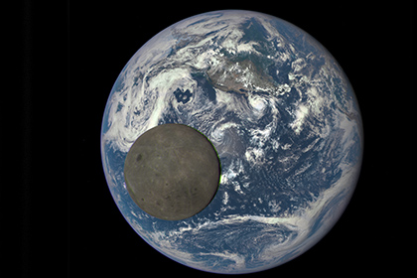
Луна и Земля
Снимок с борта Discovery 16.07.15 из точки Лагранжа (1,5 млн км от Земли).
H = 300 км
Толщина
тропосферы
¹/₃₀ H

Slide 5
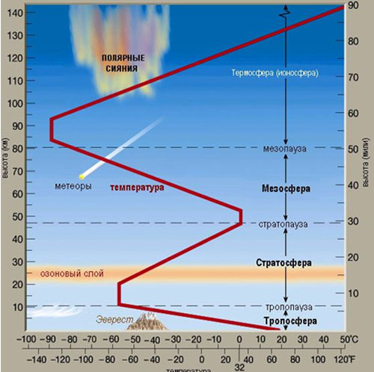
Ионосфера
ρ = 0,4×10⁻⁵ ρ₀ = 0,55×10⁻⁵ кг/m³
Мезосфера
р = ¹/₄ р₀ = 0,22 bar, ρ = ¹/₃ ρ₀ = 0,36 кг/m³
Стратосфера
Озоновый слой
Эверест
Тропосфера

Slide 6

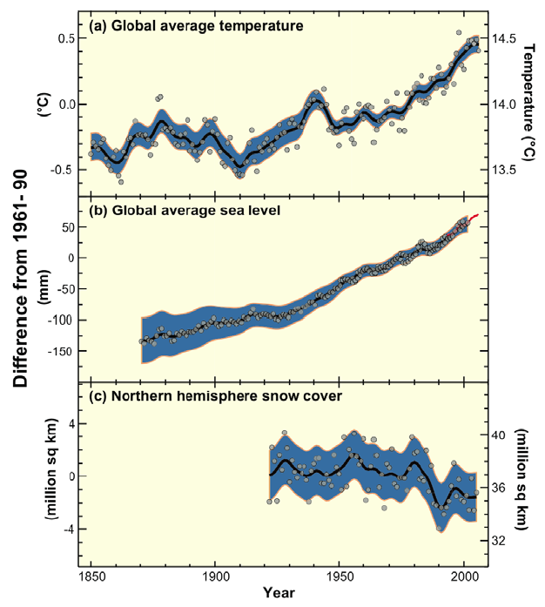
Climate Warming
Russian Academy of Sciences
P.P. Shirshov Institute
of Oceanology
Growth of global temperature of air by 1.0°C during last 60 year
Rise of sea level by 3 mm/year during last 25 year
Decrease of Arctic Ocean Surface covered by Ice in Summer 2 times for the last 30 year
CO₂,
ppm
Рост глобальной температуры воздуха на 1.0°C за 60 year
Подъем уровня океана на 3 мм/год за 10-15 лет
Сокращение площади льда в 2 раза за 40 year
c(CO₂)
0.0003
0.0002
0.0001
CO₂,
ppm
300
300
200
100
0
CO₂
CН₄,
ppm
1 млн лет
200
2,0
1,0
0
CН₄
100
0
S,
Tm²
1,6
1,2
0,8
0,4
0
Площадь льда в Арктике
в сентябре, млн. км²
14.5
14,0
13,5
H,
mm
100
0
-100
Temperature, °C
Ин-т Арктики и
Антарктики
Уровень океана, mm
1850 1900 1950 2000
Годы
0
1850 1900 1950 2000
Год
1900 1950 2000 2050 2100
Годы

Slide 7
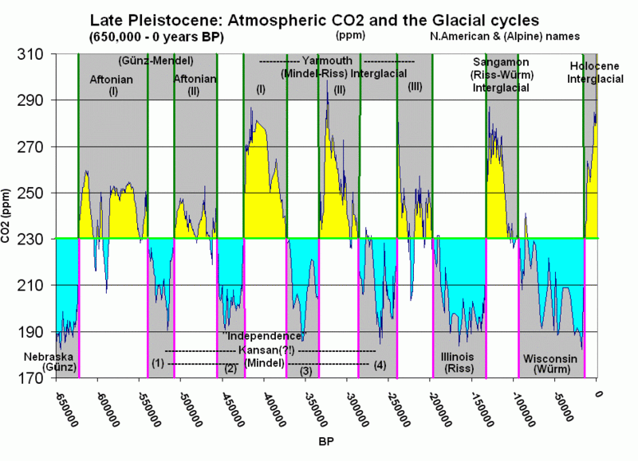
Concentration of СО₂ in the bubbles in the ice cores from “Vostok” well
Российская академия наук
Институт океанологии им. П.П. Ширшова
CO₂, ppm
Anthropogenic Factor ?
400
350
300
250
200
150
100
50
0
- 2019
ΔМ_{С} ≈ 35 Gt
- 2015
- 2007
М_{СО2} ≈ 3000 Gt, М_{СН4} ≈ 5 Gt
М_{С} ≈ 800 Gt
- 1950
- 1900
Межледниковый период
Ледниковый период
2 000 years
CLIMATE - MULTISCALE
- 600 - 500 - 400 - 300 - 200 - 100 0 t, тыс. лет

Slide 8
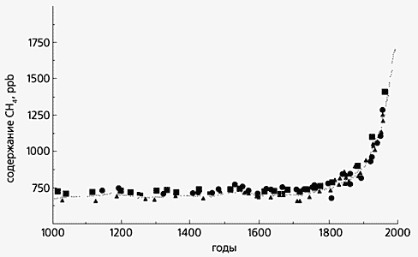

С(СН₄), ppm
1,5
1,0
0,5
0
500
250
0
1000 1200 1400 1600 1800 2000
И.Л. Кароль, А.А. Киселев, Атмосферный метан и глобальный климат, Природа, 7, 2004, Главная геофизическая обсерватория им. А.И. Воейкова.
.

Slide 9
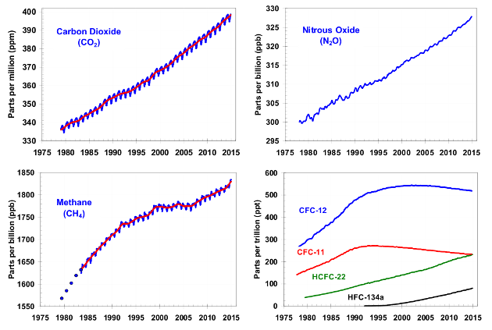
400
380
360
340
400
300
200
100
0
0,33
0,32
0,31
0,30
0,33
0,22
0,11
0
СО₂ , ppm
N₂O, ppm
R_{ef} = 1
CR_{ef} = 400
Δ_{CR}(50лет) ≈ 70
R_{ef} ≈ 219 отн СО₂
CR_{ef} ≈ 70 к 400 от СО₂
Δ _{CR}(50лет) ≈ 7 к 70 от СО₂
1975 1985 1995 2005 2015
1975 1985 1995 2005 2015
1,8
1,7
1,6
CH₄, ppm
0,6
0,4
0,2
0
1,8
1,2
0.6
0
R_{ef} ≈ 26 отн СО₂
CR_{ef} ≈ 48 к 400 от СО₂
Δ _{CR}(50лет) ≈ 12 к 70 от СО₂
1975 1985 1995 2005 2015
1975 1985 1995 2005 2015

Slide 10
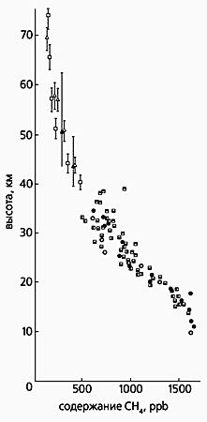
Концентрация метана
по высоте H
С(СН₄),
ppm
Высота
H, km
1,6
1,2
0,8
0,4
0
70
60
50
40
30
20
10
0
С(СН₄), ppm
1975 1985 1995 2005 2015
0,5 1,0 1,5

Slide 11
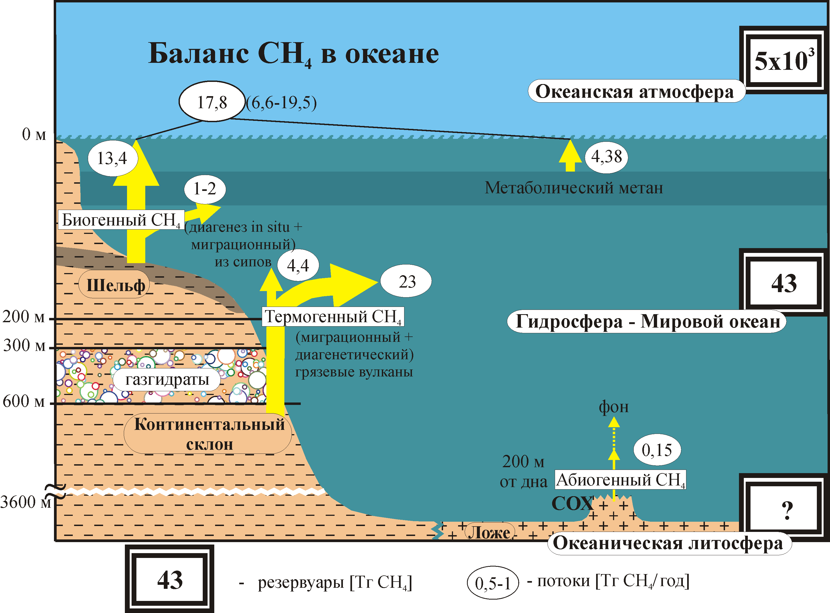
Круговорота метана в воде и осадках различных геоморфологических зонах Мирового океана
Академик М.В. Иванов, д.г.-м.н А.Ю. Леин
В атмосфере
∼ 5 Гт
Несмотря на сульфат
20
0 м
200 м
300 м
600 м
3000 м
15
5
25 - 30 m
5
В океане
∼ 0,04 Гт
25
Микроорганизмы «съедают» > 20 Мт/год
Разломы
10
- Потоки, Мт/год
Общая эмиссия метана из океана 20 Мт/год,
из которых из Арктики 10 Мт/год

Slide 12
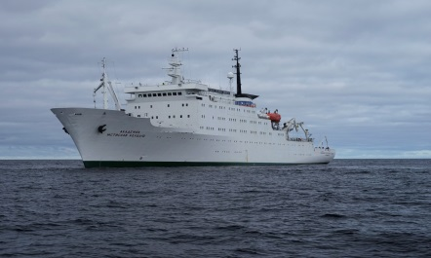
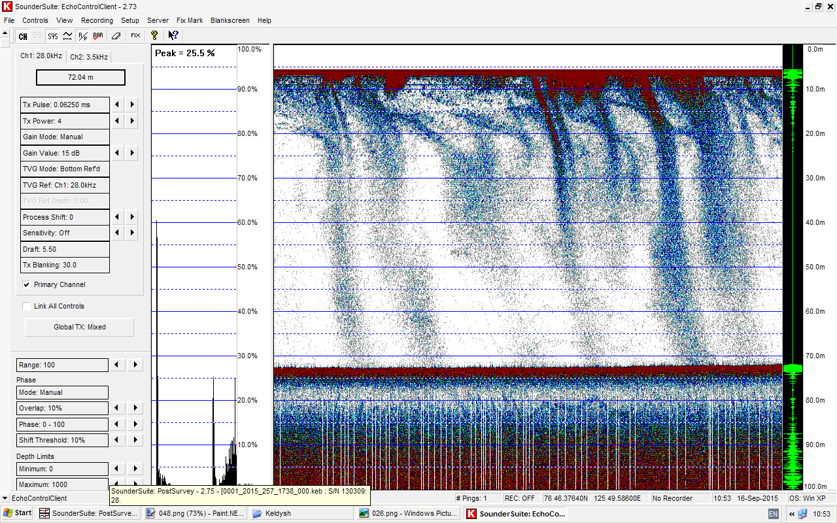
ЭХОГРАММА И ПРИЦЕЛЬНЫЙ ОТБОР ПРОБ В СИПАХ
H, м
0
20
40
60
80
100

Slide 13
Скорость звука в пузырьковой жидкости C
C_{L} - скорость звука в жидкости без пузырьков
p
If only α_{Bubble} << 10⁻⁵
then C ≈ C_{L}
С²
0
V_{L}
V = 1/ρ

Slide 14
ЭМИССИЯ МЕТАНА В АТМОСФЕРУ
500 Мт/год
ЕСТЕСТВЕННАЯ ЭМИССИЯ 150 Мт/год
Болота
Озера
Реки
Пожары (саванны, тропические леса, тайга)
Океан 20 Мт/год,
из них из Арктики 10 Мт/год
АНТРОПОГЕННАЯ ЭМИССИЯ 350 Мт/год
Сельское хозяйство (жвачные животные, рисоводство
Энергетика (добыча и переработка нефти и газа)
Мусорные свалки

Slide 15
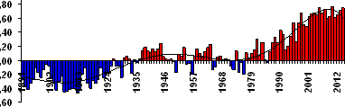
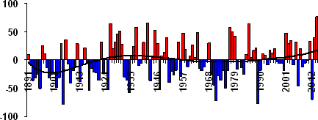
ΔT, K
0,8
0,4
0
−0,4
Северное полушарие, годовая
0,8
0,4
0
0,4
− 0,8
1890 1910 1930 1950 1970 1990 2010
ΔT, K
Аляска, годовая
1890 1910 1930 1950 1970 1990 2010
Аномалии температуры, 1891-2014 гг.
(Росгидромет)

Slide 16
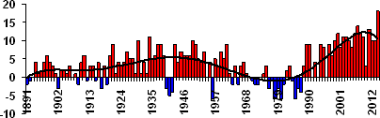
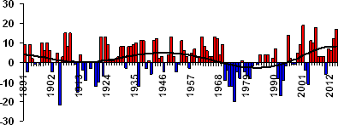
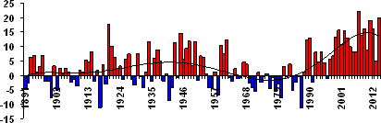
0,2
0
−0,2
Европа, годовая
1891-2014 гг, Европа
0,2
0
−0,2
Европа, октябрь
Европа, весна
0,2
0
−0,2
1890 1910 1930 1950 1970 1990 2010
2014 г.
В среднем течении Гольфстрима: ΔT = +2 K,
Над Гольфстримом воздух: крупные положительные ΔT
Аномалии температуры, 1891-2014 гг.
(Росгидромет)

Slide 17
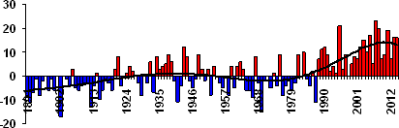
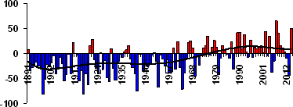
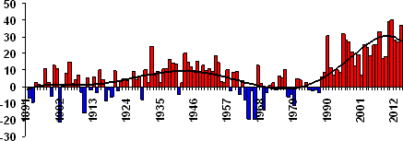
0,2
0
−0,2
РОССИЯ, годовая
0,8
0,4
0
−0,4
−0,8
1890 1910 1930 1950 1970 1990 2010
МОСКВА, Март
0,4
0
−0,4
1890 1910 1930 1950 1970 1990 2010
Арктика, весна
Аномалии температуры, 1891-2014 гг.,
(Росгидромет)
1890 1910 1930 1950 1970 1990 2010

Slide 18
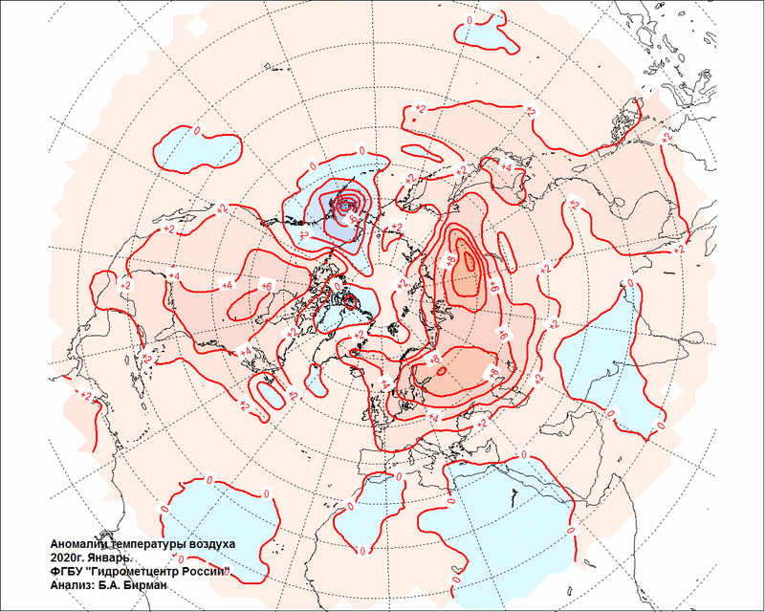
Аномалии температуры воздуха, январь 2020

Slide 19
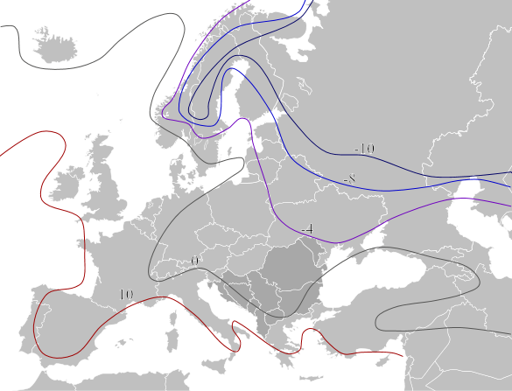
ИЗОТЕРМЫ ЯНВАРЯ

Slide 20
Концепция антропогенного усиления глобального потепления
Russian Academy of Sciences
P.P. Shirshov Institute
of Oceanology
Рост концентрации c(СО₂) малый рост Т_{(поверхности)}
рост содержания паров Н₂О
более сильный рост Т_{(поверхности)} и т.д.
Природные циклы
(солнечная активность, инерция тепловых полей океана,
влияние больших планет, прецессия оси вращения, и т.д.)

Slide 21
ДРАМА ГЛОБАЛЬНОГО ПОТЕПЛЕНИЯ:
Термодинамически ничтожные изменения температуры
ΔТ ∼ 1 K << 300 K
могут привести к изменениям:
1) режима осадков;
2) кинетической энергии атмосферы (ураганы, торнадо, волны-убийцы и т.д.);
3) биосферы (вирусы, бактерии и т.д.)

Slide 22

БАЛАНС УГЛЕРОДА (С) В АТМОСФЕРЕ
M(CO₂) в атмосфере ≈ 3000 Гт → M(C) = 800 Гт ,
Российская академия наук
Институт океанологии им. П.П. Ширшова

Slide 23

Ход средней глобальной температуры за последние 150 лет при монотонном росте с(СО₂)
Russian Academy of Sciences
P.P. Shirshov Institute
of Oceanology
δT, °C
0,8
0,4
0
− 0,4
− 0,8
1850 1870 1890 1910 1930 1950 1970 1990 2010
0,4
0
− 0,4
0,6
0,2
0
− 0,2
1911 1921 1931 1941 1971 1976 1981 1986 1991 1996
0
1,0
0,6
0,2
1877 1887 1897 1907 1944 1950 1956 1962 1968 1974 1998 2002 2008 2010

Slide 24
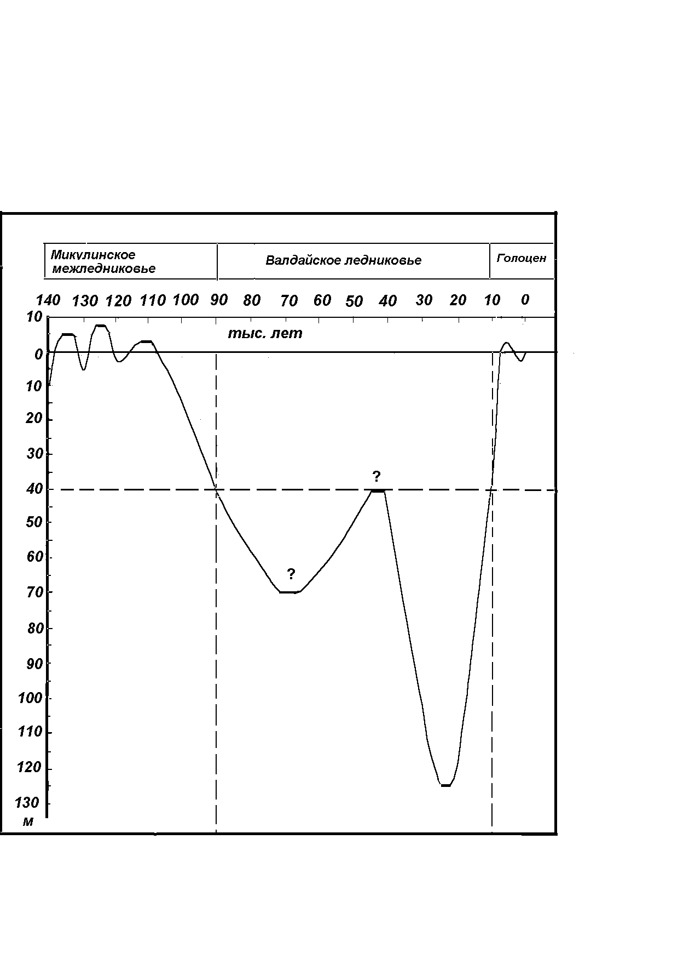
1. Эволюция уровня океана
За 140 тысяч лет
Антропогенный ?
Неантропогенный
50 - 70 млн лет назад
Концентрация CO₂ = с = 700 ppm
(Сейчас с = 390 ppm)
Температура на дне океана t = 10°C
(Сейчас t = - 2° ÷ 1°C)
Russian Academy of Sciences
P.P. Shirshov Institute
of Oceanology

Slide 25
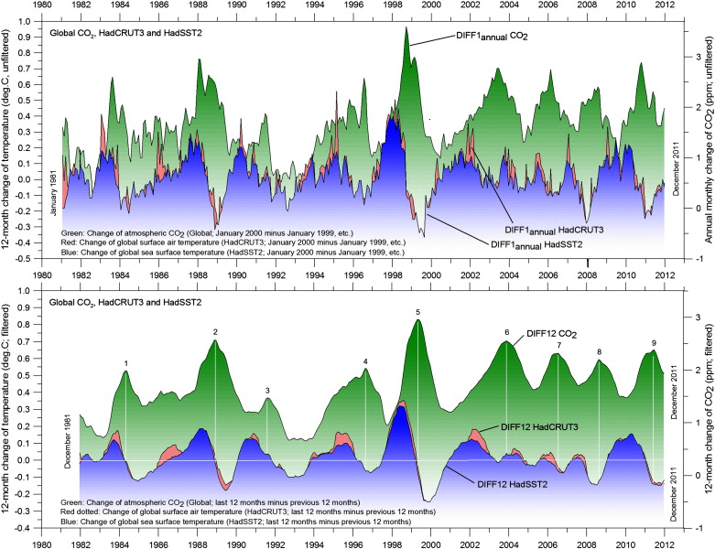
2. Межгодовые вариации роста концентрации с(СО₂) и температуры ΔT_{Σ}
δT, °C
0,5
0
1980 1985 1990 1995 2000 2005 2010
δc
0
δT, °C
0,5
0
1980 1985 1990 1995 2000 2005 2010
δc
Концентрация CO₂
Температура воздуха
Температура воды
1980 1985 1990 1995 2000 2005 2010
Humlum et al (2013)
Russian Academy of Sciences
P.P. Shirshov Institute
of Oceanology

Slide 26
СДВИГ ПО ФАЗЕ
ДВУХ ПЕРИОДИЧЕСКИХ ФУНКЦИЙ
Δt > 0
Δt < 0
t

Slide 27
3. ТЕРМОДИНАМИКА
ТЕПЛОЕМКОСТЬ ОКЕАНА ∼ 1000 × ТЕПЛОЕМКОСТЬ АТМОСФЕРЫ

Slide 28
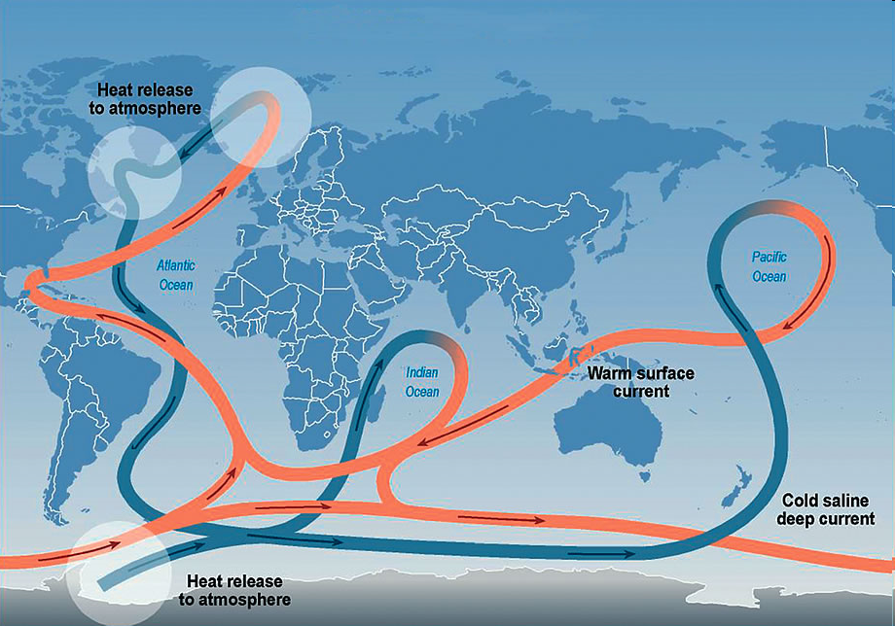
Глобальная циркуляция = термохалинная конвекция:
- ρ(р, T, S) + сила тяжести + сила Кориолиса,
- рельеф дна, ветер)
Российская академия наук
Институт океанологии им. П.П. Ширшова
ГЛОБАЛЬНОЕ
ПОТЕПЛЕНИЕ:
Рост T°C
в атмосфере
и в верхних
слоях океана
Окисление вод океана
Отток тепла в атмосферу
Течение теплой воды на поверхности
Глубиное течение холодной соленой воды
Отток тепла в атмосферу
Затронули ли изменения климата глубинные
слои океана и межширотную циркуляцию???

Slide 29
Влияние потока солнечной радиации
2а
I∗ = 1412 Вт/м²
ЯНВАРЬ
I∗ = 1322 Вт/м²
ИЮЛЬ
Russian Academy of Sciences
P.P. Shirshov Institute
of Oceanology

Slide 30
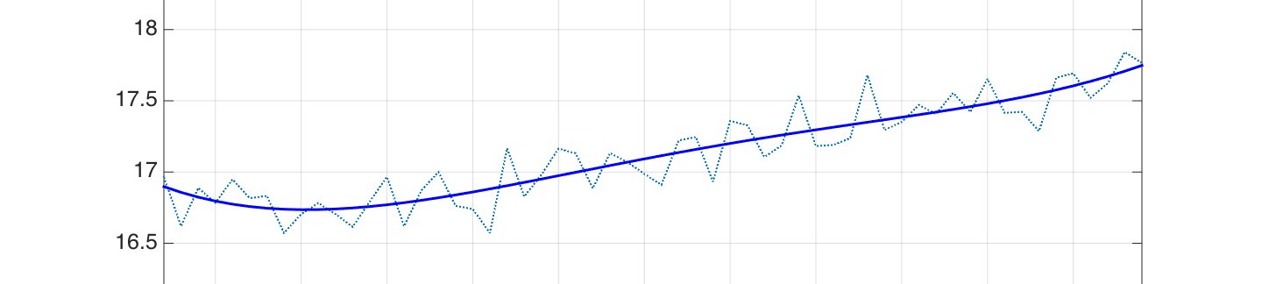
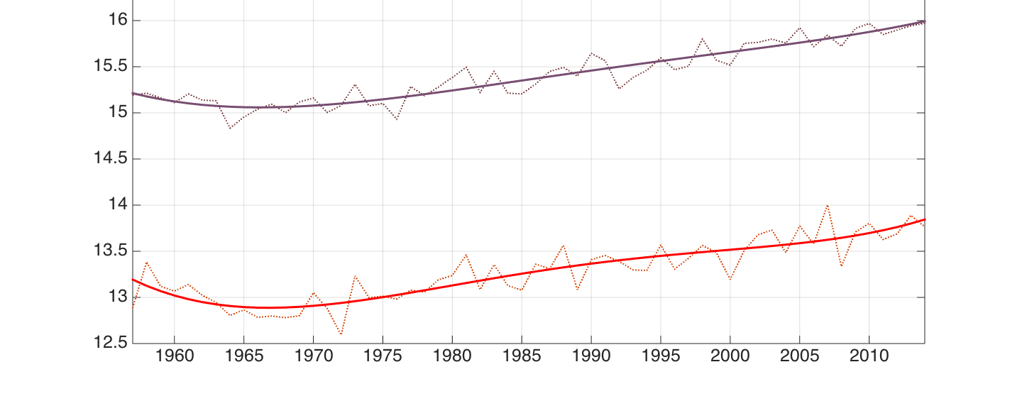
ГЛОБАЛЬНАЯ ТЕМПЕРАТУРА
T,°C
17
16
15
14
13
Warming = 0.8
Июль
Земля повернута к Солнцу Северным полушарием
Хотя в январе солнечная радиация Земли
на 7% больше, чем в июле
Warming = 0.7
Warming = 0.6
January
Warming = 0.6
Январь
Земля повернута к Солнцу Южным полушарием
1960 1970 1980 1990 2000 2010
ДОЛЯ СУШИ
в Северном полушарии 39 %, в Южном полушарии 19 %.

Slide 31
5. ВОЗДЕЙСТВИЕ ЮПИТЕРА И ВЕНЕРЫ НА ОРБИТУ ЗЕМЛИ
ЮПИТЕР (m = 318, R = 5,2, δ = 18)
τ_{Earth} = 1 год
τ_{Jupiter} = 11,7 год
τ_{Venus} = 0,61 год
ЗЕМЛЯ (m = 1, R = 1)
ВЕНЕРА (m = 0,81, R= 0,72, δ = 10,3)
7τ_{Jupiter} = 135 τ_{Venus} = 83 τ_{Earth}
Russian Academy of Sciences
P.P. Shirshov Institute
of Oceanology

Slide 32
Изменение расстояния Земли от Солнца
0,01
0
0,01
0,01
0
−0,01
Июль - Лето в Северном полушарии – Зима в ЮП
Январь-Зима в Северном полушарии – Лето в ЮП
1950 1970 1990 2010 2030 2050
τ∗ ≈ 12 лет; τ∗ ≈ 60 лет;

Slide 33
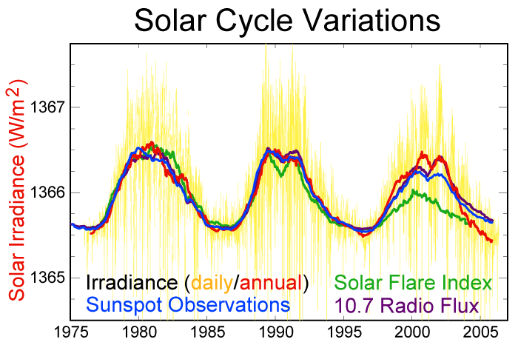
6. Изменение солнечной радиации, W/m²
1367
1366
1365
τ∗ ≈ 11 лет
1975 1985 1995 2005

Slide 34
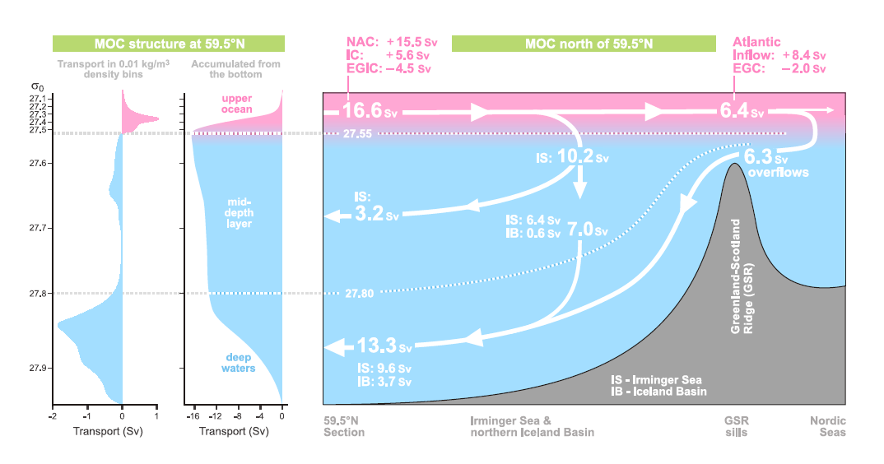
МЕРЕДИОНАЛЬНЫЙ РАЗРЕЗ
ВДОЛЬ МОРЯ ИРМИНГЕР И ИСЛАНДСКОГО БАССЕЙНА
Российская академия наук
Институт океанологии им. П.П. Ширшова
А. Сарафанов, А. Соков и др. (ИО РАН)
Север
Грендландско-
Шотландский риф

Slide 35
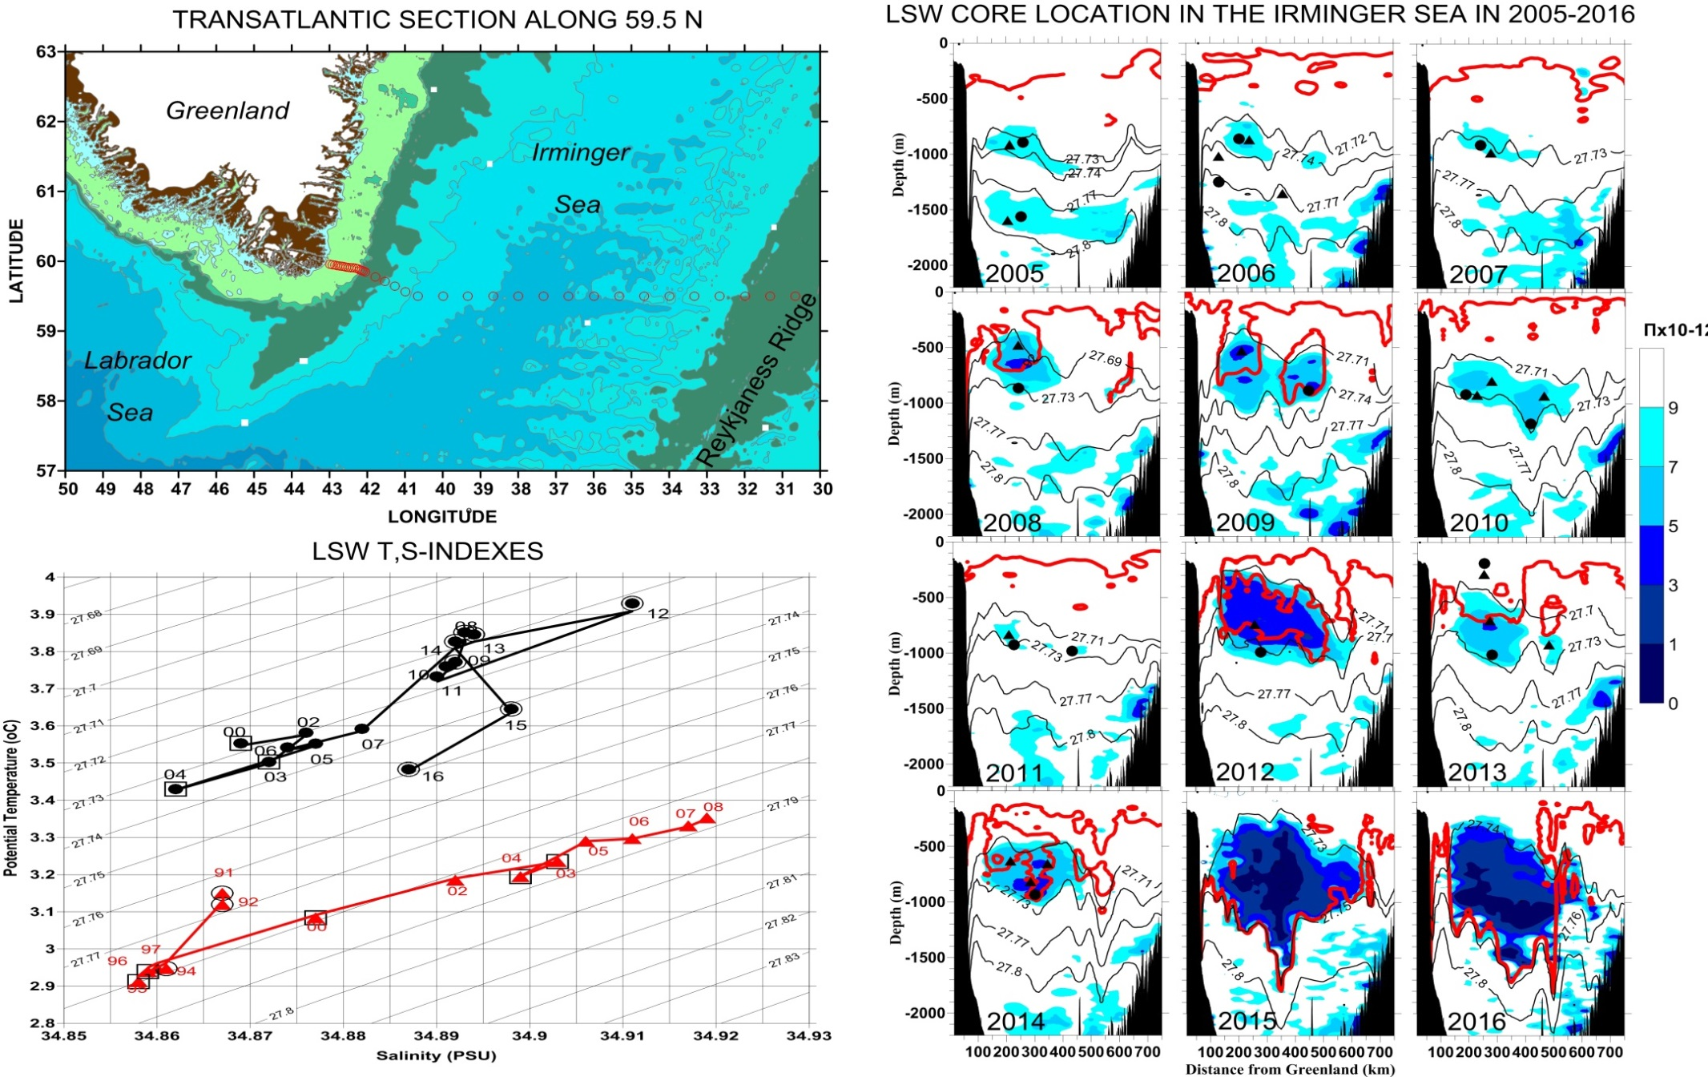
2005
2006
2007
2008
2009
2010
4,0
3,6
3,2
2,8
27,74
27,76
27,78
27,80
27,82
“Новая” вода
Потенциальная температура, °C
2011
2012
2013
“Старая” вода
v_{z} ≈ 0,4 mm/s !!!
v_{z} ≈ 0,4 мм/с !!!
34,86 34,88 34,90 34,92
2014
2015
2016
Соленость
Аномально глубокая зимняя конвекция в 2014/15 и в 2015/16
Годичный опрокидывающий расход 8-9 Sv,
что равно притку воды из Арктики

Slide 36
КРУПНЕЙШИЕ ЭКОЛОГИЧЕСКИЕ РИСКИ, НАКОПЛЕННЫЕ В РОССИЙСКОЙ АРКТИКЕ – МОГИЛЬНИКИ РАДИОАКТИВНЫХ ОТХОДОВ В КАРСКОМ МОРЕ У ПОБЕРЕЖЬЯ НОВОЙ ЗЕМЛИ
СЕЙЧАС В РАЙОНАХ МОГИЛЬНИКОВ
РЕГИСТРИРУЮТСЯ ЛИШЬ
ОТДЕЛЬНЫЕ НЕБОЛЬШИЕ
УТЕЧКИ, СОЗДАЮЩИЕ ЛОКАЛЬНЫЕ
ПОВЫШЕНИЯ РАДИОАКИВНОСТИ
НЕВЫСОКОГО УРОВНЯ
Крупнейшие могильники
Радиоактивных отходов
ЗАЛИВЫ НОВОЙ ЗЕМЛИ ПРЕДСТАВЛЯЮТ СОБОЙ
ОТКРЫТЫЕ ЭКОСИСТЕМЫ, ЧТО ОПРЕДЕЛЯЕТ
ПОТЕНЦИАЛЬНУЮ ВОЗМОЖНОСТЬ ШИРОКОГО
РАСПРОСТРАНЕНИЯ РАДИОАКТИВНЫХ
ЗАГРЯЗЕНИЙ ФИЗИЧЕСКИМ И БИОЛОГИЧЕСКИМ
ПУТЯМИ В СЛУЧАЕ РАСКОНСЕРВАЦИИ
КАРСКИХ МОГИЛЬНИКОВ

Slide 37
Уравнения Навье-Стокса для двухфазной среды в АТМОСФЕРЕ и в ОКЕАНЕ с гравитацией, центробежными и силами Кориолиса
ГИДРОДИНАМИЧЕСКИЕ И ТЕРМОДИНАМИЧЕСКИЕ УРАВНЕНИЯ ДЛЯ КЛИМАТА
Уравнения для радиации:
солнечной, тепловой и выделения радиационного тепла
(в воздухе, воде и суше)
Граничные условия
на межфазной границе Океан-Атмосфера
(теплота парообразования, поверхностное натяжение, …)
(Рельеф дна и волны на поверхности )
Турбулентная вязкость
Турбулентная теплопроводность
Турбулентная диффузия солености, CO₂ и влаги
Уравнения состояния для воды и воздуха
Термодиффузионная конвекция

Slide 38
Схема распределения параметров в тропосфере
над межфазной поверхностью
МЕЖФАЗНАЯ ГРАНИЦА
z
ξ - поток испаряющейся массы на
нижней границе атмосферы
ξl^{(е)} - поток энергии испарения
Н
р ≈ 0,
ρ ≈ 0
ρ_{L}v_{L} – дождевой (снежный) поток
q - поток тепла
G - коротковолновая солнечная радиация
U - длинноволновое тепловое излучение
p
T
AG₀
ρ_{L}v_{L}
ξ
L_{ver}
G₀
U₊
q₊₊
ξl^{(е)}
h
q₋
G₋ = (1 - A)G₀
U₋
ξ
НЕПРОЗРАЧНАЯ (твердая) фаза:
G₋ = U₋ = 0

Slide 39
МОДЕЛЬ ВЕРТИКАЛЬНЫХ КЛИМАТИЧЕСКИХ ПРОЦЕССОВ
z
H(t)
p = 0, ρ = 0
,
T
0
z = H(t): p = 0, ρ = 0, T = 0;

Slide 40
Спектр падающего солнечного излучения (6000 К),
Спектр переизлученной тепловой радиации от поверхности Земли (300 К)
Коэффициенты поглощения молекулами СО₂ и парами Н₂0.
10³
10¹
10⁻¹
G, B, k
T = 300 K
T = 6000 K
0 5 10 15 20 25 30 35 L, мкм

Slide 41
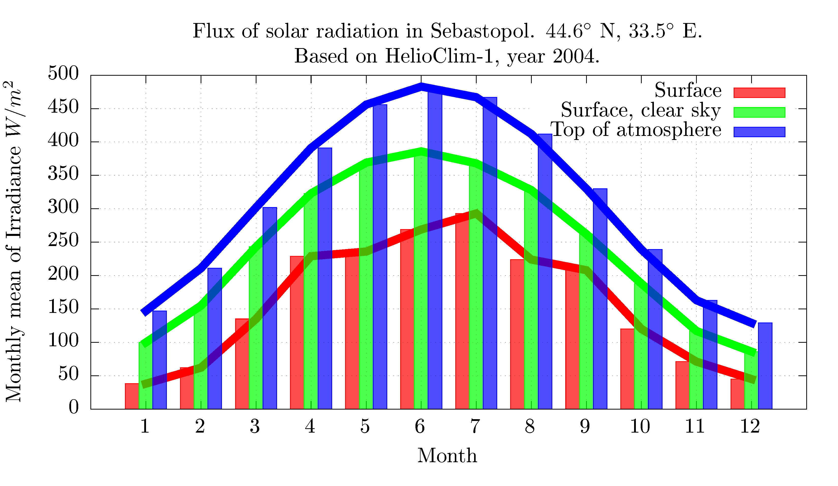
Поток солнечной радиации по месяцам
Севастополь, 2004 г.

Slide 42
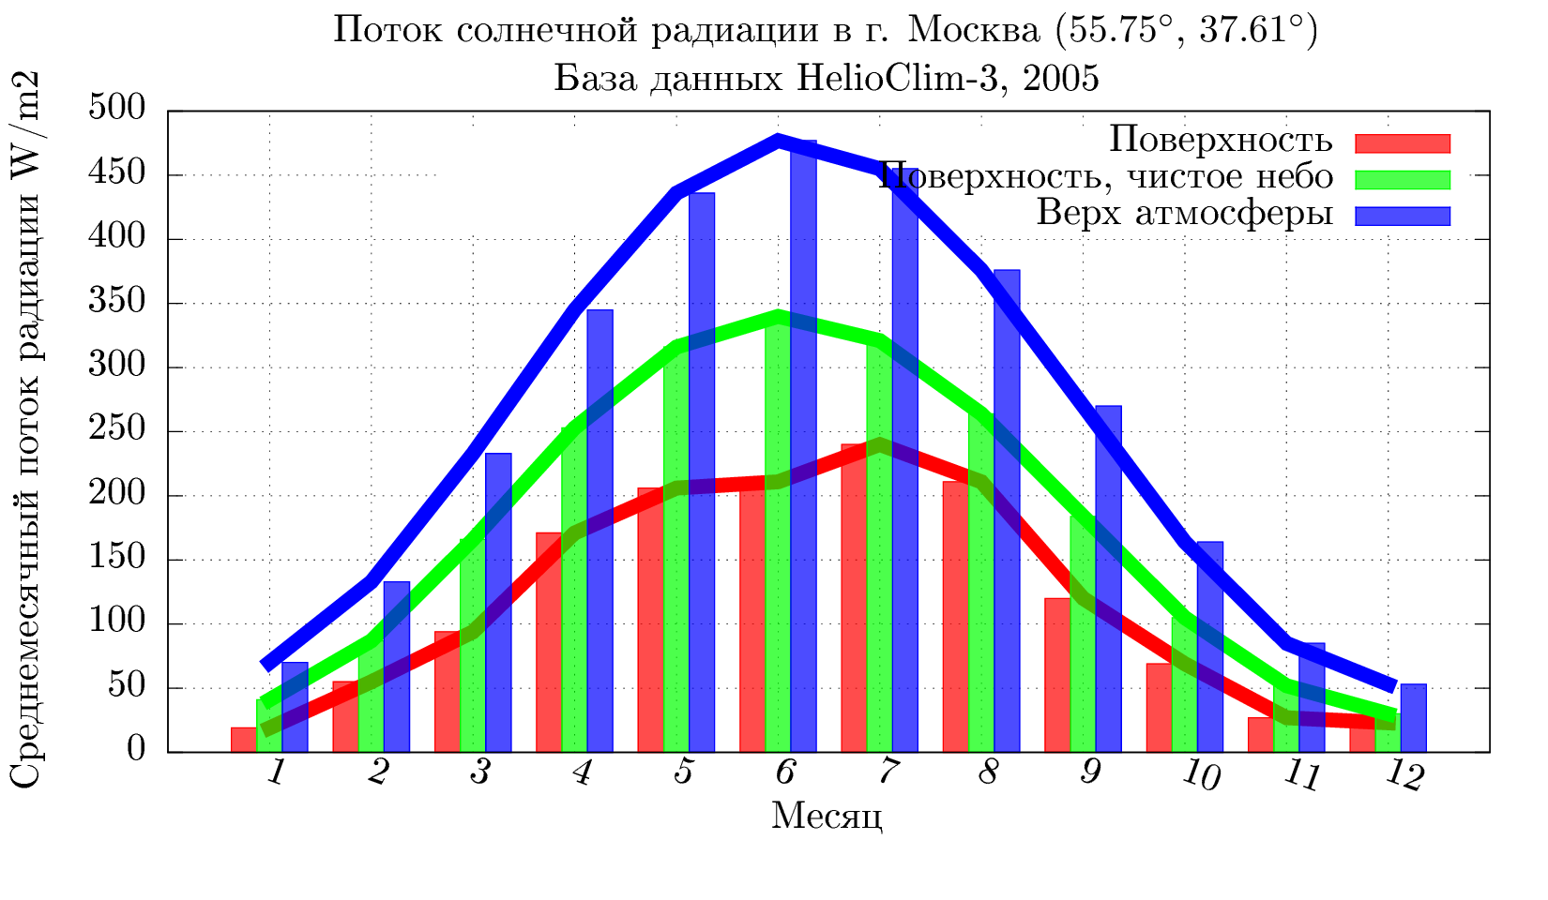
Поток солнечной радиации по месяцам
Москва, 2005 год
Два механизма двухфазности
Конденсация в облаке из водяного пара, туманы
Пыль, аэрозоль (вулканы, пустыни)

Slide 43
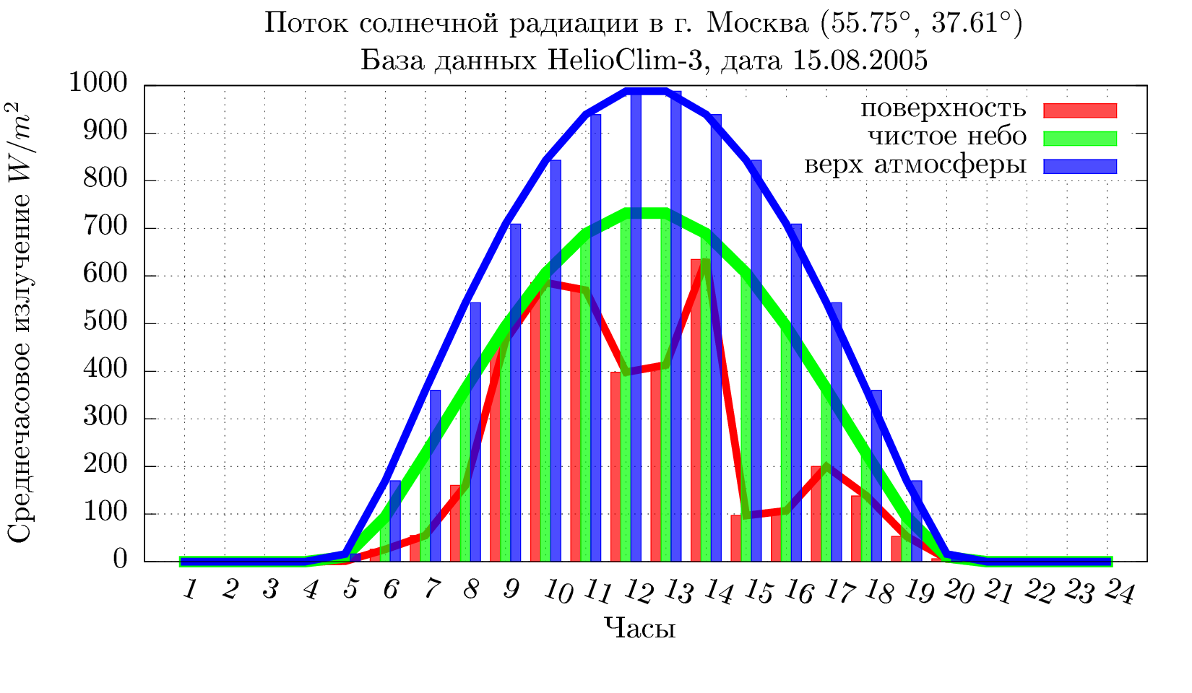
Поток солнечной радиации по часам
Москва, 15.08.14
Два механизма двухфазности
Конденсация в облаке из водяного пара, туманы
Пыль, аэрозоль (вулканы, пустыни)

Slide 44
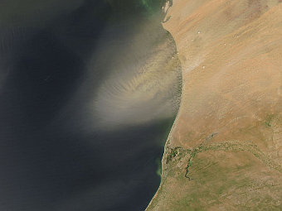
Dust flowing from Africa to Atltantic.
PHOTO: NASA
Уменьшение концентрации пыли ответственно за 2/3 роста температуры воды (0,25°С за 10 лет) в Атлантике.
Это потепление ответственно за усиление тайфунов

Slide 45
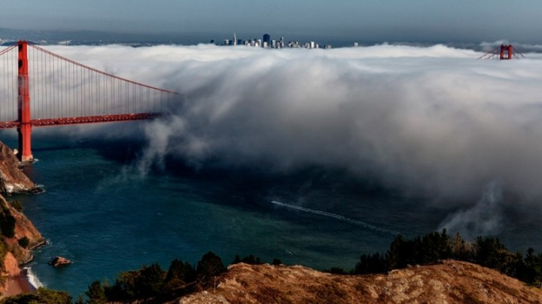
7. Облака
Туман над мостом Золотые Ворота, Сан-Франциско

Slide 46
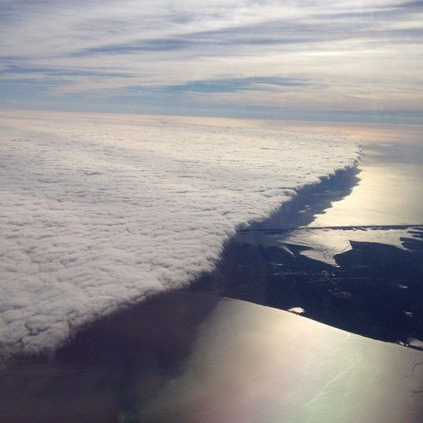
Смена погоды

Slide 47
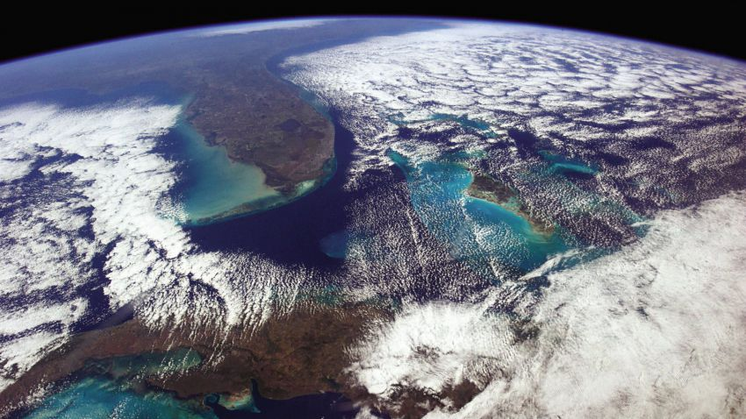
1. Облачность
Вид на Мексиканский залив, Кубу и США

Slide 48
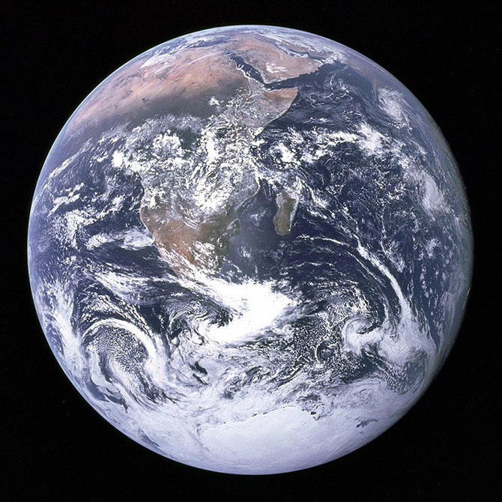
1. Облачность
Полностью освещенная Земля, известна как “The Blue Marble” (07.12.1972, снимок с корабля Аполлон 17).

Slide 49
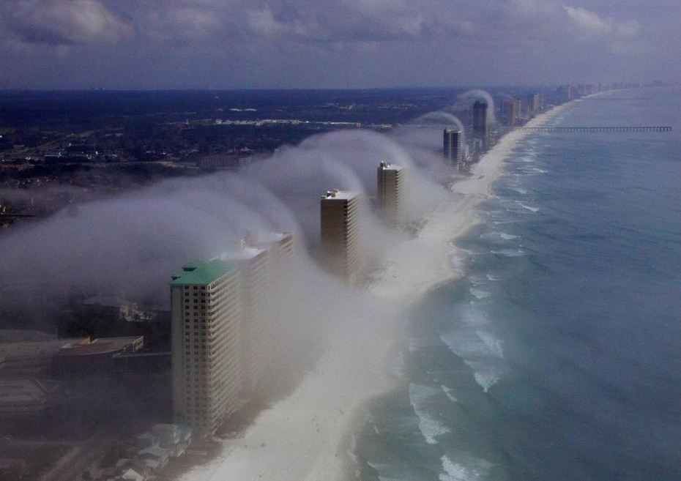
8. Срыв капель
Russian Academy of Sciences
P.P. Shirshov Institute
of Oceanology
Панама Сити (Флорида, США). Фото сделано с вертолета

Slide 50
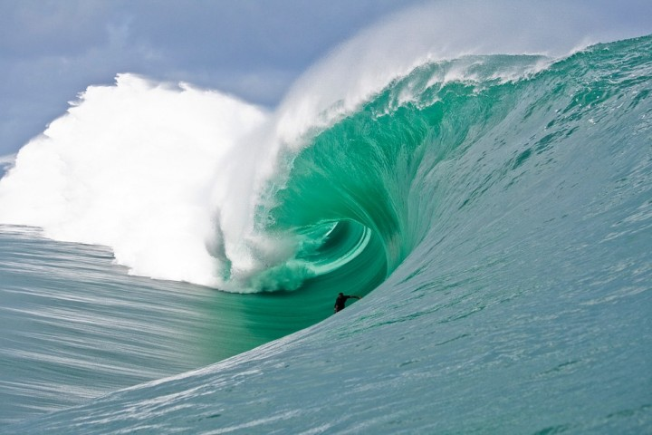

Slide 51
MOISTURE EXCHANGE
Russian Academy of Sciences
P.P. Shirshov Institute
of Oceanology
v_{D}
v_{G}
w₃₁
w₂₃
DROPLET DEPOSITION
v_{G}
w₃₂
v₃
w₃₁
ENTRAINMENT of Microdroplets from the water surface
Film
ENTRAINMENT of splashes after shock of deposited droplets
BUBBLY SPLASHES and ENTRAINMENT
- surface
tension,

Slide 52
Ячейки для конечно-разностного моделирования
Δx
Δy
Сегоднешние численные коды:
Δx ≈ Δy ≈ 10 - 100 km, Δz ∼ 1 km
N_{cell} ≈ 500 × 500 × 50 ≈ 10⁷ ячеек
Δz
Кинетическая энергия
L_{mesoscale} ∼ 30 km, h_{mesoscale} ∼ 0,1
Для разрешения мезомасштабных вихрей необходимо:
Δx ≈ Δy ∼ 1 km, Δz ∼ 0.01 km
N_{cell} ≈ 40 000 × 40 000 × 1000 ≈ 10¹⁴ cells (???!!!).
Сингулярность - обострение
Многомасштабность
Быстрые и медленные переменные
Russian Academy of Sciences
P.P. Shirshov Institute
of Oceanology

Slide 53
Быстрые переменные: Т(суточное),
Промежуточные переменные: Т(сезонное),
Медленные переменные: ΔΤ(глобальный)
Усреднение
t
ΔΤ_{(суточный)} ≈ 10° за 0,5 суток
ΔΤ(_{сезонный)} ≈ 40° за 0,5 года
ΔΤ(_{глобальный)} ≈ 2° за 100 лет
Russian Academy of Sciences
P.P. Shirshov Institute
of Oceanology

Slide 54
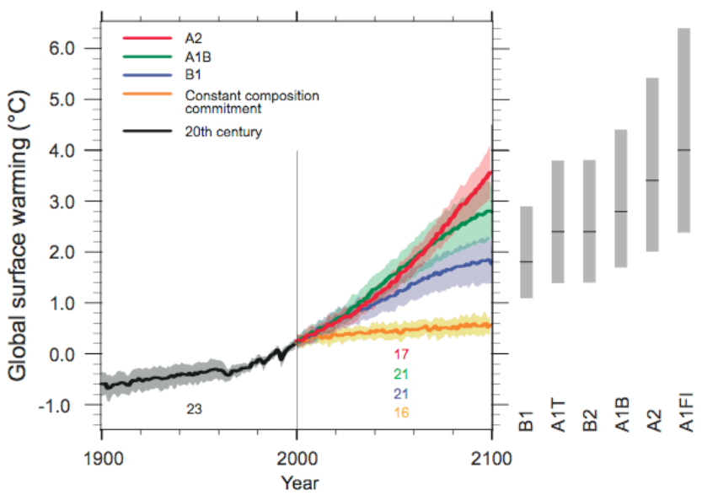
Various Calculating Future Climate Change Scenarios
Russian Academy of Sciences
P.P. Shirshov Institute
of Oceanology

Slide 55
Distribution of Industrial Energy Consumption among the World Population
25% of the World Population Consumes
90% of the World Energy Consumption
Energy Consumption in Industrial Countries,
toe/(year×capita)
USA ……………… 8,7
Japan …………… 4,3
Germany ………… 4,3
G. Britain ………… 4.0
Russia …………... 2,5
China …………… ∼ 4 for 500 million people
India ……………… ∼ 1
= 20 t of Coal = 12 Ml of Gas
Russian Academy of Sciences
P.P. Shirshov Institute
of Oceanology

Slide 56
ВЫВОДЫ
Наряду с антропогенным фактором роста с_{СО2} и с_{Н2О} действуют компенсирующие механизмы, ограничивающие глобальное потепление:
двухфазность атмосферы (облачность, капли, пыль)
интенсификация теплоотдачи из-за увеличения кинетической энергии атмосферы.
2. При математическом моделировании следует обратить внимание на расчет вертикальной скорости в атмосфере
3. Нынешние модели климата нельзя принять для принятия экономических решений
4. Через 30 - 40 лет кратно уменьшится эмиссия СО₂
(Энергетика: Солнечная, Ветряная, Атомная, Гидротермальная и др.)

Slide 57
ПИФАГОР (?):
Человечеству угрожают три опасности:
Материализм священников
Невежество ученых
Неистовство демократов
…

Slide 58
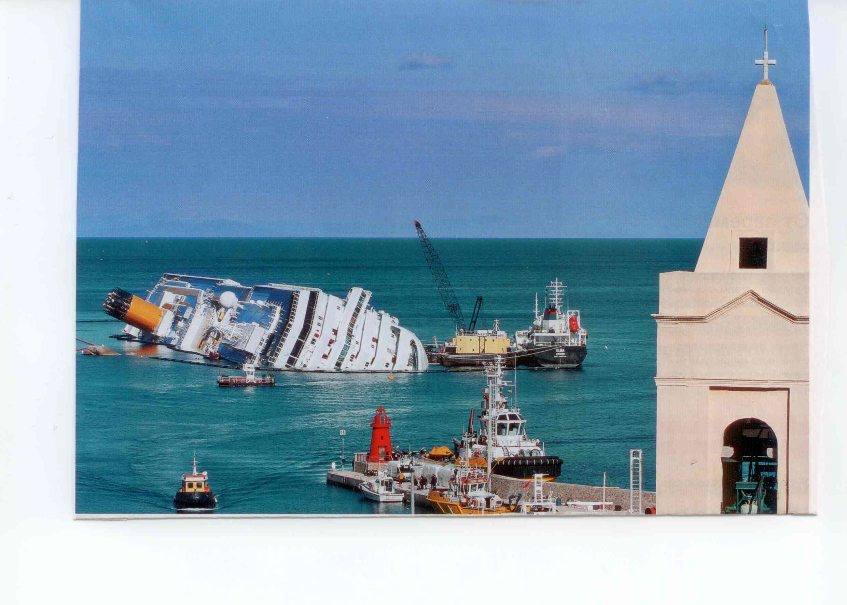
МИРУ УГРОЖАЮТ ИДИОТЫ !
(неквалифицированные и безответственные деятели на ответственных постах: президенты, министры, депутаты, академики, профессора, капитаны, директора, экстремисты)
Для Отчизны наибольшая опасность не во внешнем вороге таится, а в собственных ее идиотах. А.В. Суворов

